Slide 1
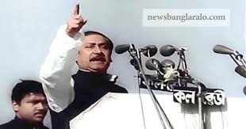
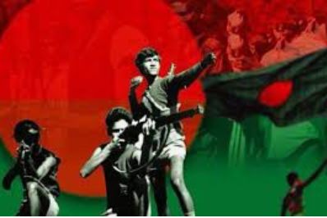
আজকের ক্লাসে সবাইকে
স্বাগতম

Slide 2
উপস্থাপনায়
পাঠ পরিচিতি
শ্রেণি: তৃতীয়
বিষয়: বাংলাদেশ ও বিশ্বপরিচয়
পাঠ: বঙ্গবন্ধু ও মুক্তিযুদ্ধ,
সময়: ৩৫ মিনিট
তারিখ: 20/11/১৯ খ্রি:
মোঃ কাওছার মিয়া
সহকারি শিক্ষক
৭৪ নং খাড়াকান্দি সঃ প্রাঃ বিদ্যালয়।
শিবচর, মাদারিপুর।
kowsarahmed1980@gmail.com

Slide 3
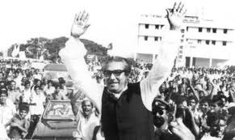
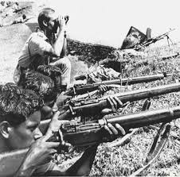
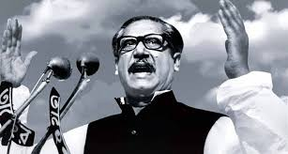
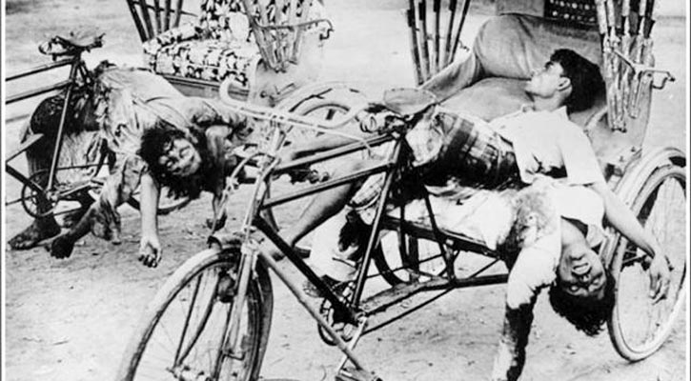
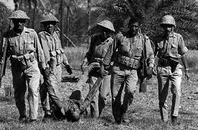
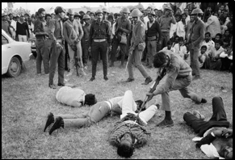
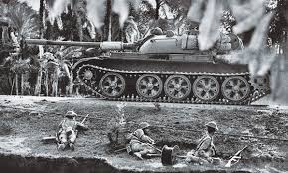
এসো আমরা কিছু ছবি দেখিঃ
ছবিতে কী কী দেখলে?
১৯৭১ সালে বঙ্গবন্ধু ও মুক্তিযুদ্ধ ছবি।
বঙ্গবন্ধু ও যুদ্ধের ছবি ।

Slide 4
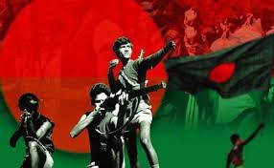
চিন্তা করে বলতো নিচের ছবিগুলো কিসের?
আজ আমরা “বঙ্গবন্ধু ও মুক্তিযুদ্ধ” সম্পর্কে জানব।

Slide 5
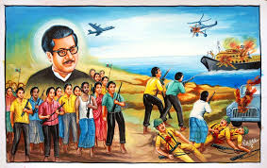
আজকের পাঠ
বাংলাদেশ ও বিশ্বপরিচয়
আমাদের জাতির পিতা

Slide 6
শিখনফল
এই পাঠ শেষে শিক্ষার্থীরা...
14.1.2 জাতির পিতার জীবনী সংক্ষেপে বলতে পারবে;
১৪.১.৩ বাংলাদেশের স্বাধীনতা অর্জনে জাতির পিতার অবদান উল্লেখ করতে পারবে।

Slide 7
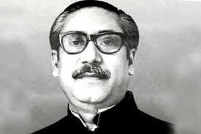
আমাদের জাতির পিতা
জন্ম ১৯২০ সালের ১৭ ই মার্চ।
বঙ্গবন্ধুর ডাক নাম খোকা।
গোপালগঞ্জ জেলার টুঙ্গিপাড়া গ্রামে।
মায়ের নাম সায়েরা খাতুন।
বাবার নাম শেখ লুৎফর রহমান।

Slide 8
শিক্ষা জীবন
ঢাকা বিশ্ববিদ্যালয় থেকে আইন বিভাগে পাস করেন।
৭ বছর বয়সে গিমাডাঙ্গা প্রাথমিক বিদ্যালয় ভর্তি হন।
কলকাতা ইসলামিয়া কলেজ থেকে বিএ পাশ।
মাধ্যমিক গোপালগঞ্জ মিশন হাই স্কুল থেকে মাধ্যমিক পাশ করেন।

Slide 9
একক কাজ
বঙ্গবন্ধুর জীবন সম্পর্কে দুইটি বাক্য লেখ।

Slide 10
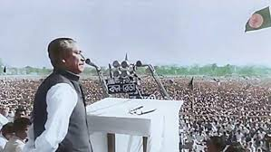
নিচের ছবিতে কী দেখছ?
১৯৭১ সালের ৭ই মার্চ ঢাকার রেসকোর্স ময়দানে এক বিশাল জনসভায় এক ঐতিহাসিক ভাষণের মাধ্যমে বঙ্গবন্ধু স্বাধীনতার ডাক দেন।

Slide 11
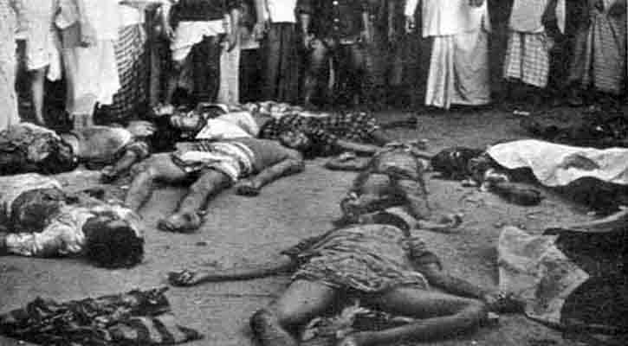
নিচের ছবিতে কী দেখছ?
২৫শে মার্চ রাতে পাকিস্তানি বাহিনী নিরস্ত্র বাঙালিদের উপর হামলা করে।

Slide 12
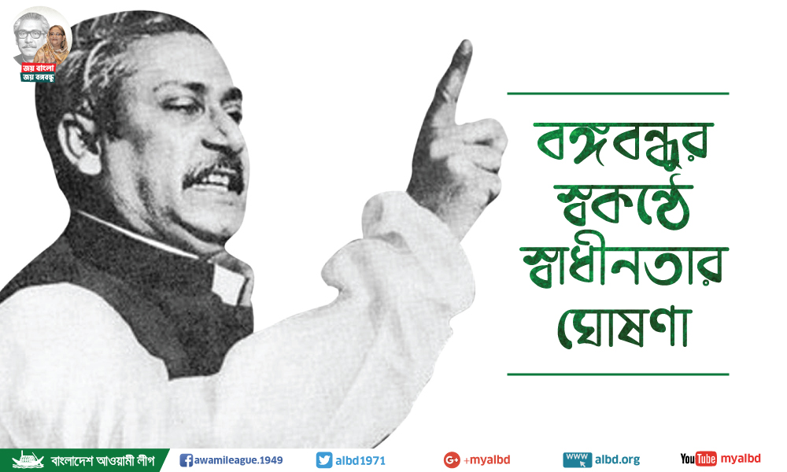
নিচের ছবিতে কী দেখছ?
২৬শে মার্চ প্রথম বঙ্গবন্ধু স্বাধীনতার ঘোষণা দেন।

Slide 13
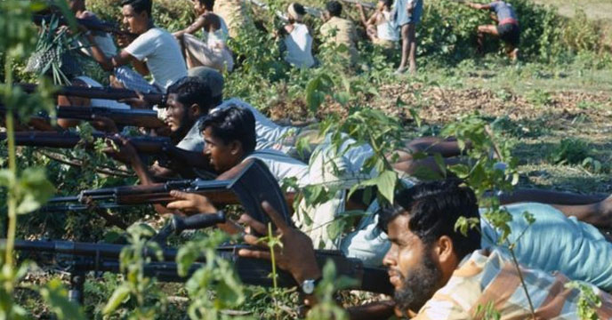
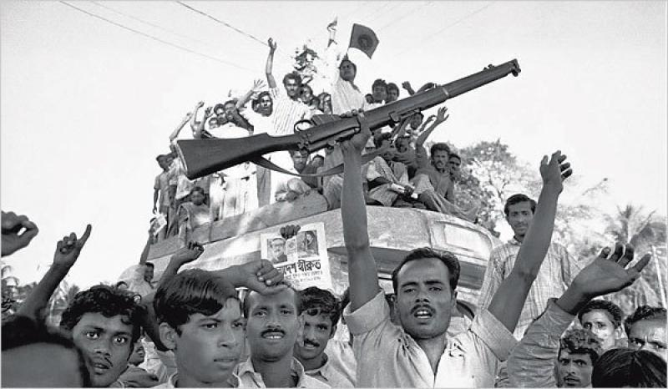
নিচের ছবিতে কী দেখছ?
দীর্ঘ নয় মাস যুদ্ধের পর ১৯৭১ সালের ১৬ই ডিসেম্বর আমরা বিজয় লাভ করি।

Slide 14
১৯৭০ সালে নির্বাচনে আওয়ামী লীগ বিজয় লাভ করে।

Slide 15
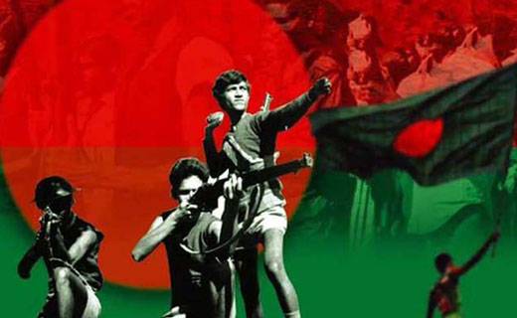
জোড়ায় কাজ
মুক্তিযুদ্ধ জাতির পিতার ভূমিকা সম্পর্কে তিনটি বাক্য লিখ?

Slide 16
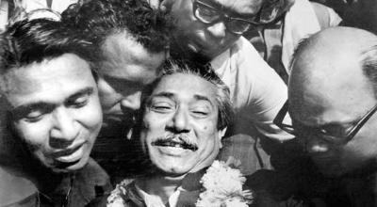
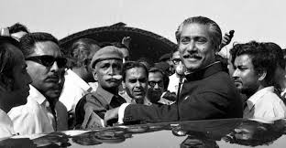
নিচের ছবিতে কী দেখছ?
বিজয় লাভের পর পাকিস্তানের কারাগার থেকে মুক্তি পেয়ে বঙ্গবন্ধু ১৯৭২ সালের ১০ই জানুয়ারি স্বাধীন বাংলাদেশে ফিরে আসেন।

Slide 17
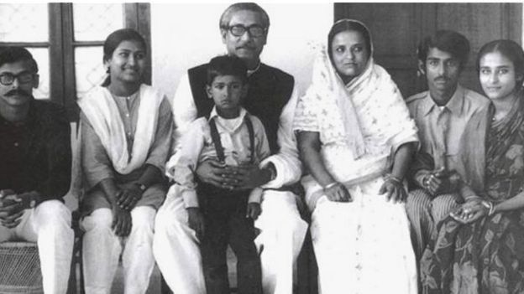
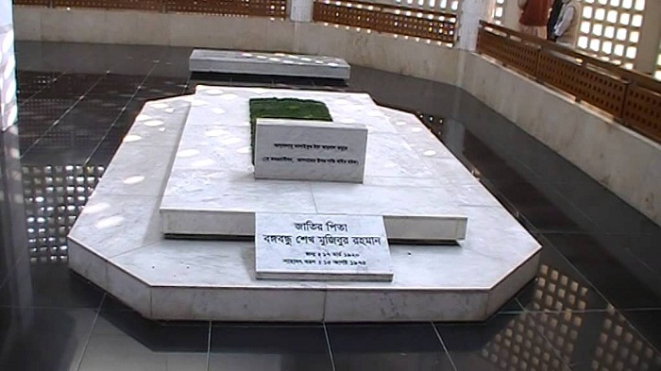
নিচের ছবিতে কী কী দেখছ?
এই মহান নেতা ১৯৭৫ সালের ১৫ই আগষ্ট একদল ষড়যন্ত্রকারী ও দেশের শত্রুদের হাতে সপরিবারে শহিদ হন।

Slide 18
১৯৭১ সালের ৭ই মার্চ ঐতিহাসিক ভাষণের মাধ্যমে বঙ্গবন্ধু স্বাধীনতার ডাক দেন।
এই মহান নেতা ১৯৭৫ সালের ১৫ই আগষ্ট একদল ষড়যন্ত্রকারী ও দেশের শত্রুদের হাতে সপরিবারে শহিদ হন
২৬শে মার্চ প্রথম বঙ্গবন্ধু স্বাধীনতার ঘোষণা দেন।
বঙ্গবন্ধু
বিজয় লাভের পর বঙ্গবন্ধু ১৯৭২ সালের ১০ই জানুয়ারি স্বাধীন বাংলাদেশে ফিরে আসেন।
পাকিস্তানি সেনাবাহিনী বঙ্গবন্ধুকে গ্রেফতার করে পাকিস্তানের কারাগারে বন্দি করে রাখে।

Slide 19
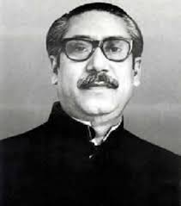
দলগত কাজ
বাংলাদেশের স্বাধীনতা অর্জনে জাতির পিতার পাঁচটি অবদান লেখ।

Slide 20
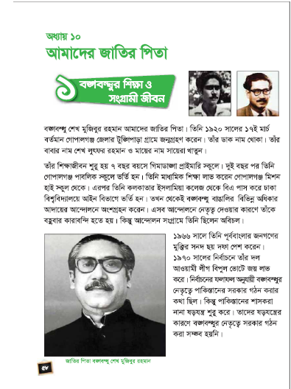
তোমার পাঠ্য বইয়ের ৫৮ পৃষ্ঠা খোল এবং নিচু স্বরে পড়।

Slide 21
মৌখিক মূল্যায়ন (শূণ্যস্থান পূরণ)
জাতির
1. বঙ্গবন্ধু শেখ মুজিবুর রহমান আমাদের -------------------- পিতা।
খোকা
2. তাঁর ডাক নাম -----------------।
বিজয়
3. ১৯৭১ সালের ১৬ই ডিসেম্বর আমরা ----------------- লাভ করি।

Slide 22
মূল্যায়ন
১. ২৫শে মার্চ রাতে কী ঘটেছিল?
২. বঙ্গবন্ধু কত তারিখে স্বাধীনতার ঘোষণা দেন?
3. ১৯৭৫ সালে কী হয়েছিল?

Slide 23
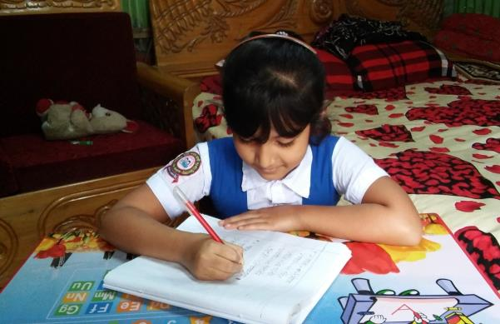
বাড়ির কাজ
তোমার গ্রামের মুক্তিযোদ্ধার কাছে বঙ্গবন্ধু ও মুক্তিযুদ্ধকে জানি এ বিষয় ঘটনা শুনে লিখে নিয়ে আসবে।

Slide 24
আজকের পাঠ এখানেই শেষ
ধন্যবাদ

